Slide 1
Продукты в питании человека и их безопасность

Slide 2
Безопасность пищевых продуктов - это отсутствие токсического, канцерогенного, мутагенного и иного неблагоприятного действия продуктов на организм человека при употреблении их в общепринятых количествах.
Вопросы безопасности пищевых продуктов, питания и продовольственной безопасности неразрывно связаны. Небезопасные продукты питания порождают порочный круг болезней и неполноценного питания, что особенно затрагивает детей грудного и раннего возраста, лиц пожилого возраста и больных.

Slide 3
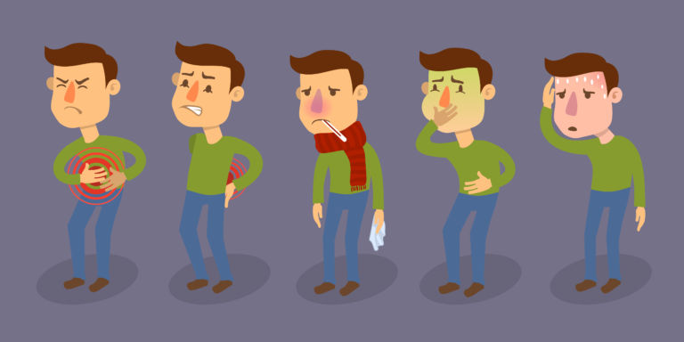
Пищевое отравление
Пищевое отравление - это острое, реже хроническое заболевание, вызываемое употреблением пищи, массивно содержащей микроорганизмы или токсические вещества микробного происхождения.

Slide 4
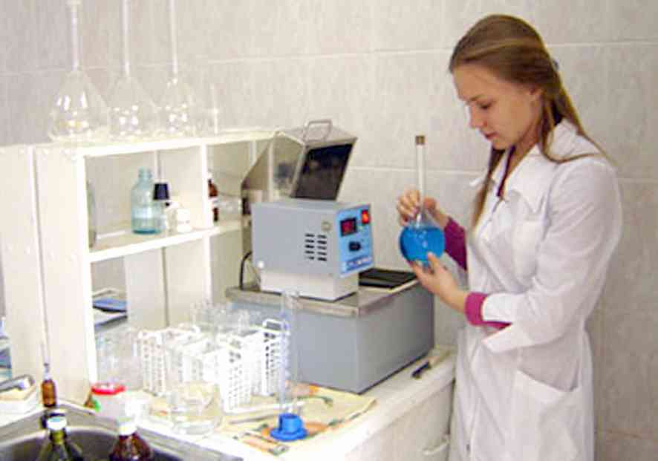
Главная ответственность за безопасность пищевых продуктов лежит на тех, кто производит, обрабатывает и реализует пищевые продукты. Именно они обязаны обеспечить, чтобы пищевые продукты, которые они производят и обрабатывают, были безопасными и удовлетворяли соответствующим требованиям законодательства в области пищевых продуктов. Главная же задача контролирующих органов заключается в составлении стандартов безопасности пищевых продуктов и в обеспечении непосредственного контроля соблюдения этих стандартов производителями, обработчиками и торговцами пищевыми продуктами. Кроме того, в задачи контролирующих органов входит улучшение знаний потребителей о бытовой гигиене пищевых продуктов и выполнении рекомендаций по хранению и приготовлению пищи.

Slide 5
Основные заболевания пищевого происхождения
Как правило, заболевания пищевого происхождения — это инфекционные заболевания или интоксикации, вызванные бактериями, вирусами или химическими веществами, попадающими в организм через зараженную воду или пищу.
Возбудители заболеваний пищевого происхождения могут вызывать острую диарею или истощающие организм инфекции, включая менингит. Химические вещества могут приводить к острому отравлению или хроническим заболеваниям, таким как рак. Заболевания пищевого происхождения могут стать причиной долгосрочной инвалидности и смерти. К видам небезопасных продуктов питания относятся сырая пища животного происхождения, фрукты и овощи, загрязненные фекалиями, а также сырые моллюски, содержащие морские биотоксины.

Slide 6
Бактерии
Salmonella, Campylobacter и энтерогеморрагический штамм кишечной палочки Escherichia coli — одни из наиболее распространенных возбудителей заболеваний пищевого происхождения, от которых ежегодно страдают миллионы людей. В некоторых случаях заболевания, вызванные этими возбудителями, носят тяжелый характер и заканчиваются смертельным исходом. Симптомы: повышенная температура, головная боль, тошнота, рвота, боль в брюшной полости и диарея.
Холерный вибрион (Vibrio cholerae) проникает в организм человека с инфицированной водой или продуктами питания. К симптомам относятся боль в брюшной полости, рвота и острая водянистая диарея, которая может приводить к острому обезвоживанию и иногда к смерти. Вспышки холеры связаны с такими продуктами питания, как рис, овощи, просо и различные виды морепродуктов.

Slide 7
Вирусы
Паразиты
Норовирусные инфекции сопровождаются тошнотой, сильной рвотой, водянистой диареей и болью в брюшной полости. Вирус гепатита А может привести к долгосрочному поражению печени и обычно распространяется через сырые или не прошедшие достаточную термическую обработку морепродукты или зараженные фрукты и овощи. Часто источниками заражения являются инфицированные вирусом лица, работающие с продуктами питания.
Некоторые паразиты, такие как трематоды рыб, передаются только через пищевые продукты. Другие, например Echinococcus spp или Taenia solium, могут инфицировать людей через пищевые продукты или при непосредственном контакте с животными. Другие паразиты, такие как Ascaris, Cryptosporidium, Entamoeba histolytica или Giardia, попадают в пищевую цепочку через воду или почву и могут контаминировать свежие фрукты и овощи.

Slide 8
Безопасность продуктов питания в меняющемся мире
Наличие безопасного продовольствия содействует развитию национальной экономики, торговли и туризма, способствует обеспечению продовольственной безопасности и безопасности питания и является одним из факторов устойчивого развития.
Урбанизация и изменения форм поведения потребителей, включая распространение туризма, приводят к увеличению числа людей, покупающих и употребляющих в пищу продукты питания, приготовленные в общественных местах. В условиях глобализации растет спрос на все более широкий спектр продуктов питания, что приводит к усложнению и удлинению глобальной продовольственной цепочки.

Slide 9
Лица, ответственные за разработку политики, могут:
создать и поддерживать надлежащие системы и инфраструктуру обеспечения безопасности продуктов питания (например, лаборатории) в целях принятия ответных мер и управления рисками в области безопасности продуктов питания на всем протяжении продовольственной цепочки, в том числе в условиях чрезвычайных ситуаций;
способствовать межсекторальному сотрудничеству между такими секторами, как общественное здравоохранение, охрана здоровья животных, сельское хозяйство и т.п., в целях более эффективной взаимной коммуникации и совместных действий;
включить аспекты безопасности продуктов питания в более широкие меры политики и программы в области продовольствия и питания (например, вопросы безопасности питания и продовольственной безопасности);
следовать подходу «мысли глобально, действуй локально» в целях обеспечения безопасности местной продукции для зарубежных потребителей в случае ее экспорта.

Slide 10
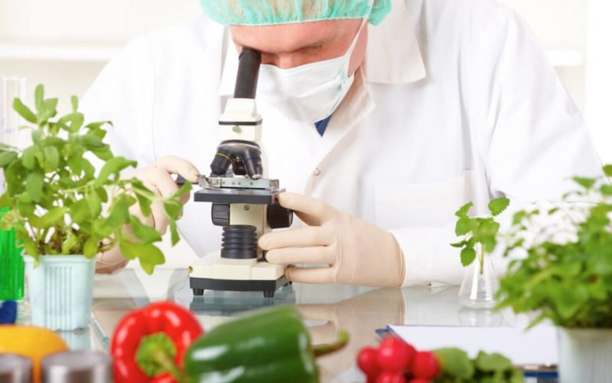
Работники пищевой промышленности и потребители могут:
внимательнее изучать, какие продукты питания они используют (читать этикетки на упаковке, делать осведомленный выбор, знать о распространенных видах опасности, связанных с продуктами питания);
обращаться с продуктами питания и готовить пищу с соблюдением правил безопасности.
не употреблять в пищу продукты с истекшим сроком годности
обязательно соблюдать температурный режим хранения пищевых продуктов

